Slide 1
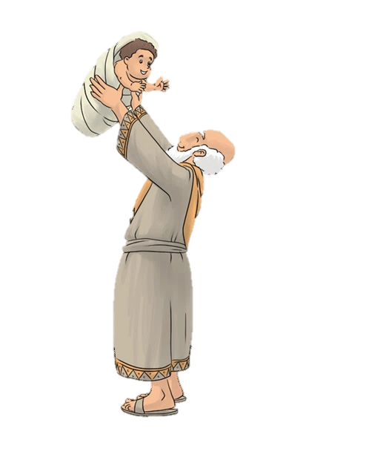
Ábrahám fiút kap Istentől – 2.óra
DIGITÁLIS HITTANÓRA
Kedves Szülők!
Kérjük, hogy segítsenek a gyermeküknek a hittanóra tananyagának az elsajátításában!
A digitális hittanórán szükség
lesz az alábbiakra:
Internet kapcsolat
Hangszóró vagy fülhallgató a hanganyaghoz
Hittan füzet, vagy papír lap
Ceruza, vagy toll, színes ceruzák
Kérem, hogy indítsák el a diavetítést!
(A linkekre így tudnak rákattintani!)
Javaslat: A PPT fájlok megjelenítéséhez használják a WPS Office ingyenes verzióját (Letölthető innen: WPS Office letöltések ). Az alkalmazás elérhető Windows-os és Android-os platformokra is!

Slide 2
Áldás, békesség!
Kezdd a digitális hittanórát az óra eleji imádsággal!

Slide 3
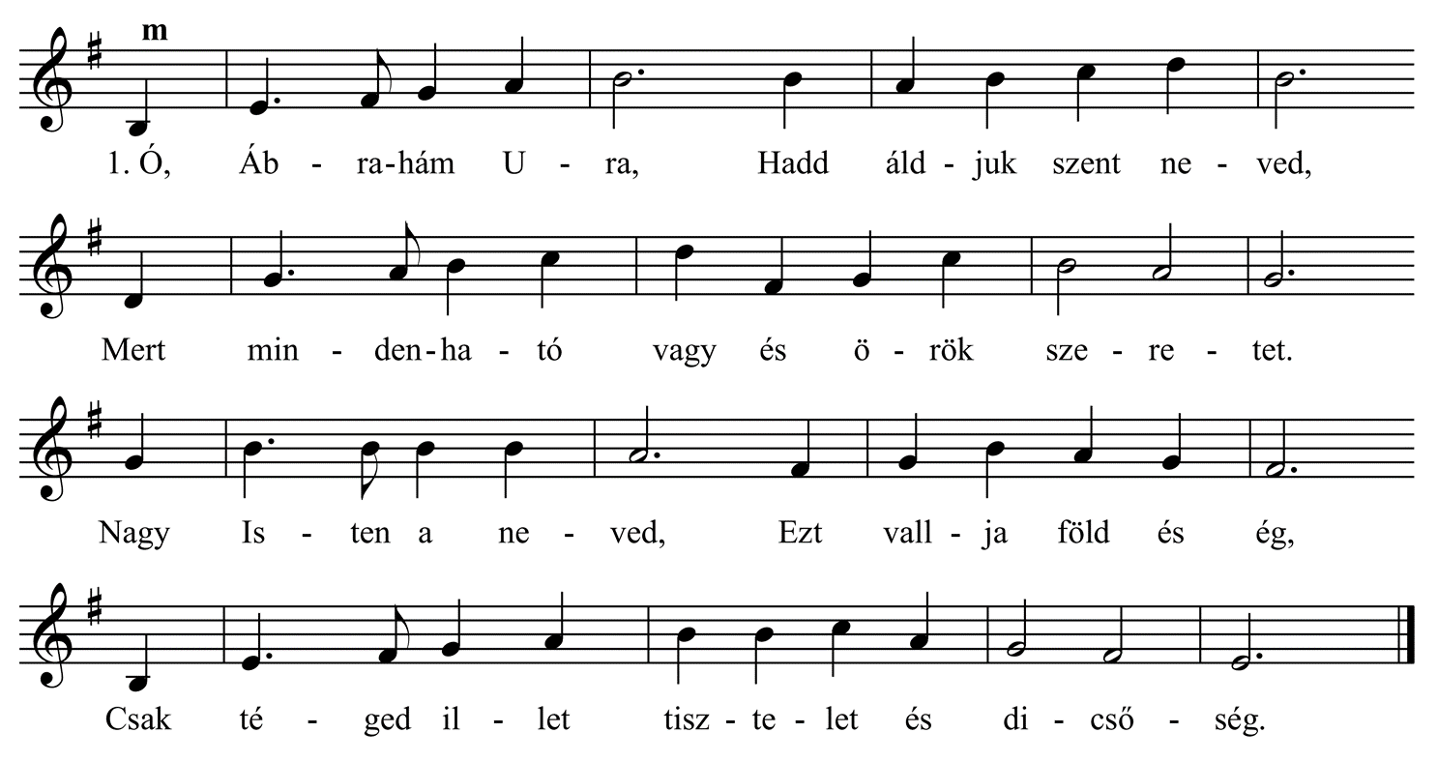
Ezzel az énekkel emlékezzünk arra, hogy Isten megtartotta ígéretét, és gyermekkel ajándékozta meg Ábrahámot és Sárát!
Adjunk hálát azért is, hogy ilyen szerető Istenünk van!

Slide 4
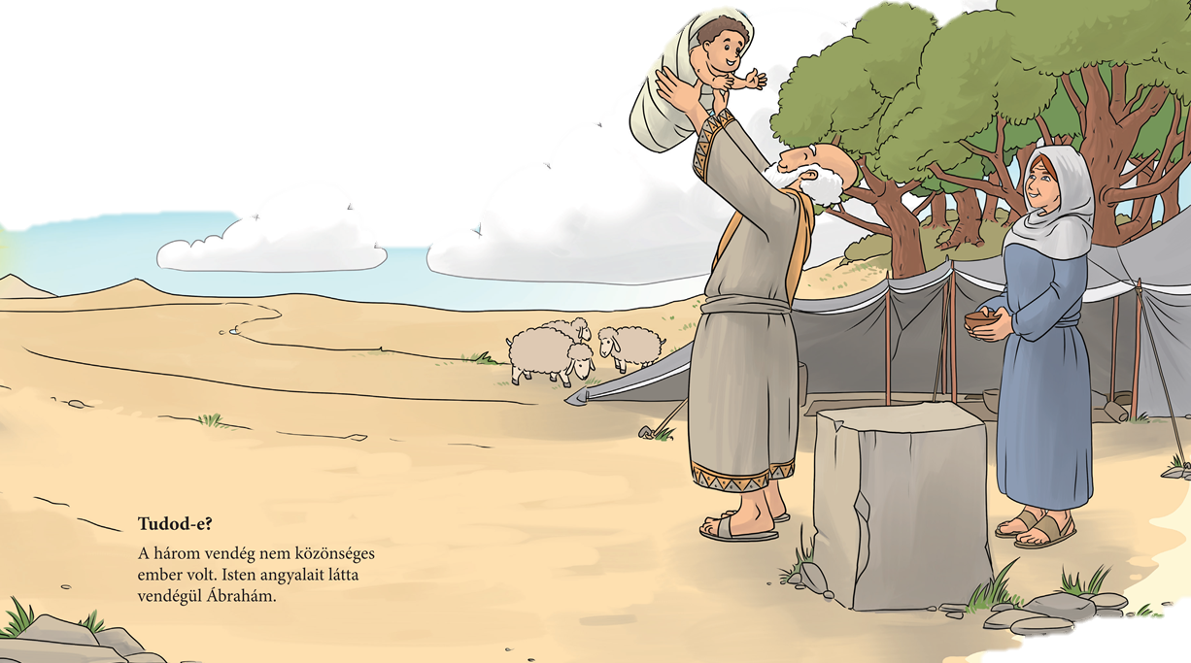
Emlékszel?
Ábrahám és Sára legnagyobb szomorúságát Isten boldogsággá változtatta azzal,
hogy gyermeket adott nekik.

Slide 5
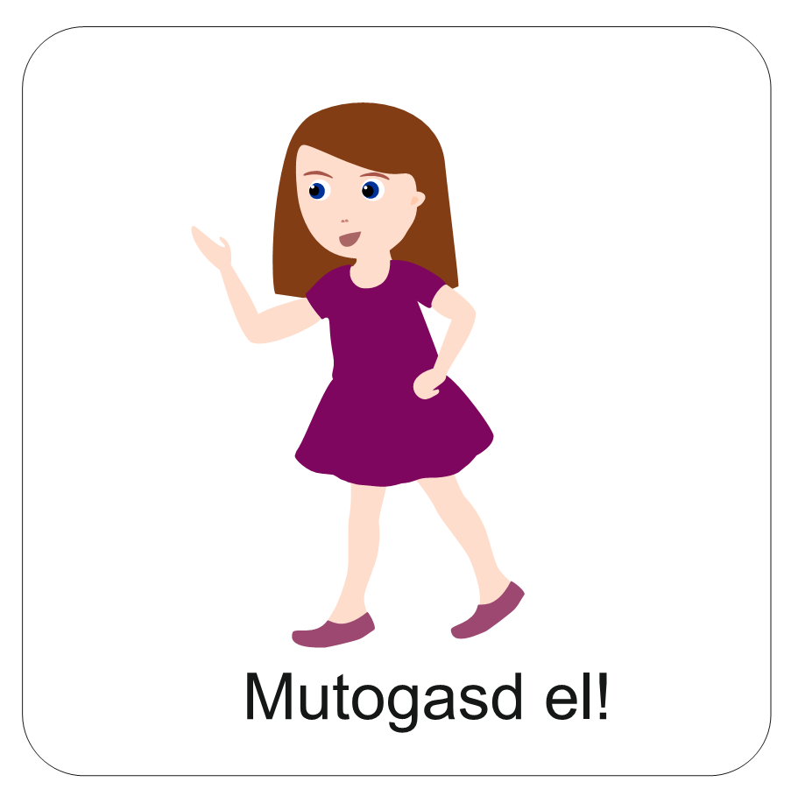
Elevenítsük fel a múlt órán tanult történetet kicsit másként!
Fejezd ki a szereplők érzelmeit arckifejezésekkel, vagy mutogatással!
Közben figyeld meg, hogyan jutunk el a szomorúságtól az örömig!
Ábrahám és Sára szomorú.
Már nagyon idősek és még mindig nem született gyermekük.
Ábrahám meglepett, csodálkozó.
Amikor három idegen férfi érkezik hozzájuk.
Ábrahám nyájas, kedves, vendég marasztaló.
Ábrahám boldog.
Egy év múlva gyermekük születik.
Sára gúnyosan nevető.
Sára kételkedő.
Ábrahám és Sára boldogok!

Slide 6
Ábrahám és Sára nagyon boldogok voltak!
Végre megszületett a gyermekük, akire olyan sok éven át vártak!
De itt nem ért véget a történet.

Slide 7
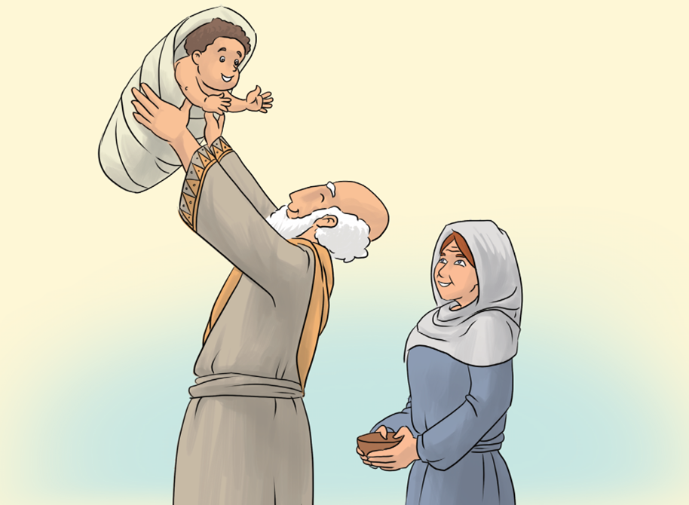
Meséld el te, hogy
mi is történt ezután!
A képek segítenek.
Milyen idős lehet itt Izsák?
Mit gondolsz, hogyan gondoskodnak róla a szülei?

Slide 8
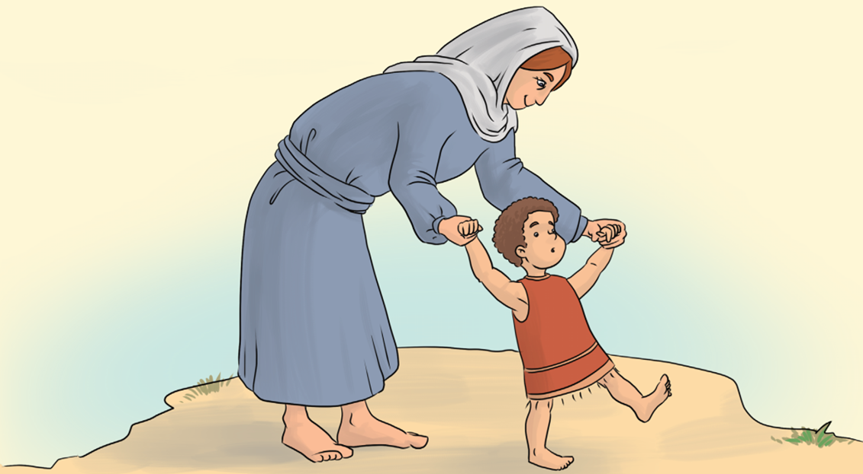
Mit tanul éppen Izsák?
Miért kell neki még a segítség?

Slide 9
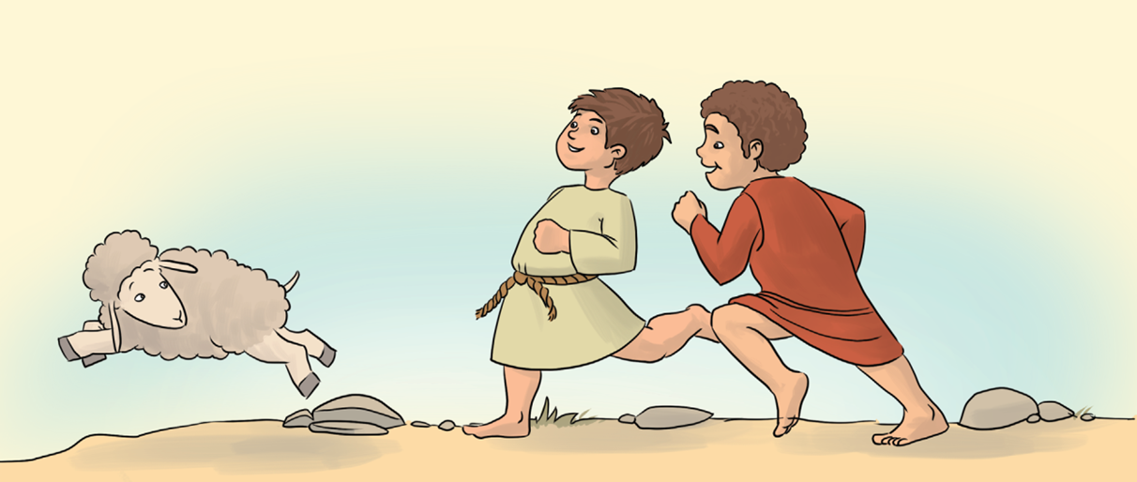
Izsák itt annyi idős lehet, mint te.
Ő mivel tölti az idejét?
Szerinted miért?

Slide 10
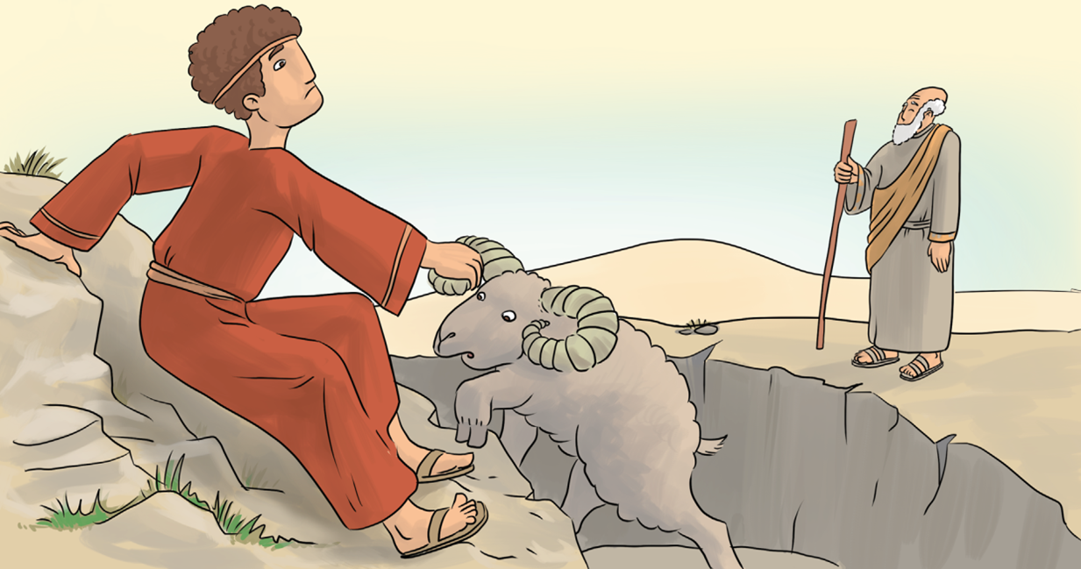
Itt hány éves lehet Izsák?
Mit csinál épp?
Ki az, aki nézi őt?
Szerinted miért?

Slide 11
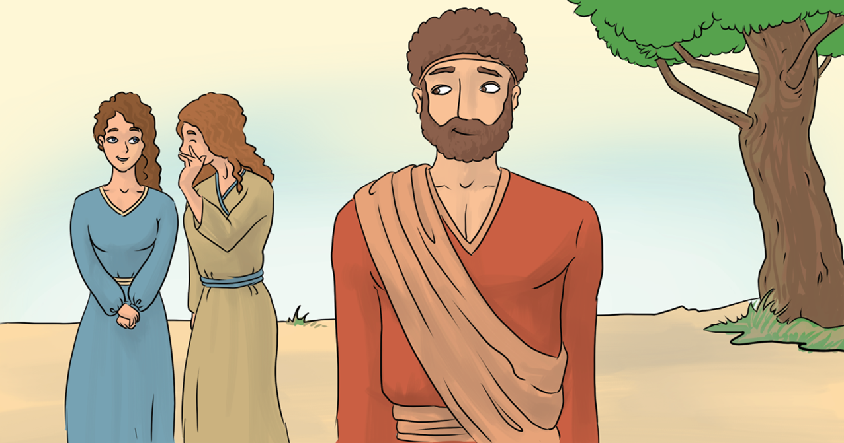
Izsák közben felnőtt.
Szerinted itt hány éves lehet?
Vajon miért figyeli a lányokat?

Slide 12
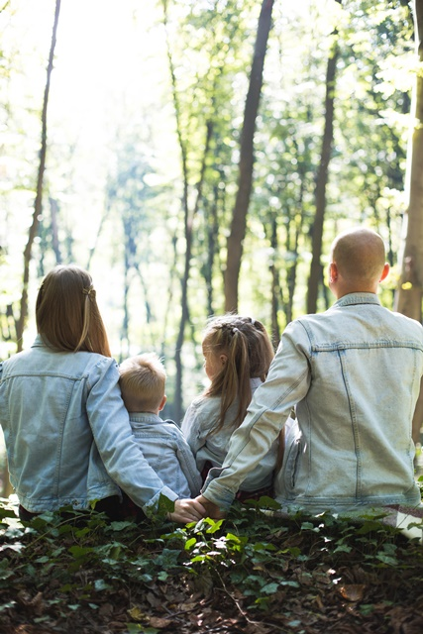
Ábrahám és Sára örömének tehát folytatása volt.
Hiszen látták felnőni Izsákot.
És ez boldoggá tette őket.
A te szüleidnek mi okoz örömet? Kérdezd meg tőlük!
És neked? Te mitől vagy boldog? Mi az, ami örömet okoz neked?
Kép forrása

Slide 13
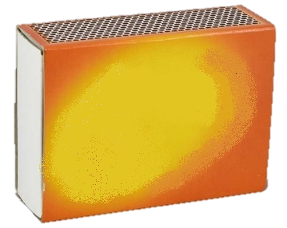
Építs örömtornyot!
Használhatsz bármilyen tárgyat, amire írni tudsz. Például: gyufásdoboz, papírpohár.
Ezek lesznek az „építő kövek”.
Minden „kőre” írj rá egy dolgot, ami örömöt okoz neked!
Ha elneveztél minden „építő követ,” építs belőle egy tornyot!
Ha felépült az örömtornyod olvasd végig a „köveket”, és figyeld meg, mennyi öröm ért téged, amiért hálás lehetsz!

Slide 14
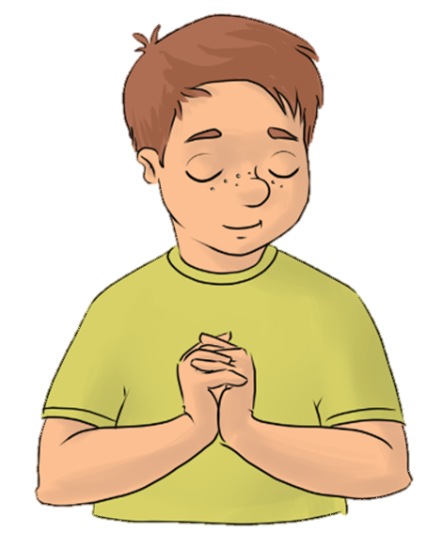
Örömimádság
Adjunk hálát Istennek az örömeinkért, amiből tornyot tudtunk építeni!
Imádságban mondjuk el köszönetünket! A füzetbe is írjuk le!
Mennyei Atyám! Hálát adok Neked a__________________________________________________________________________________________________________-ért. Ámen.

Slide 15
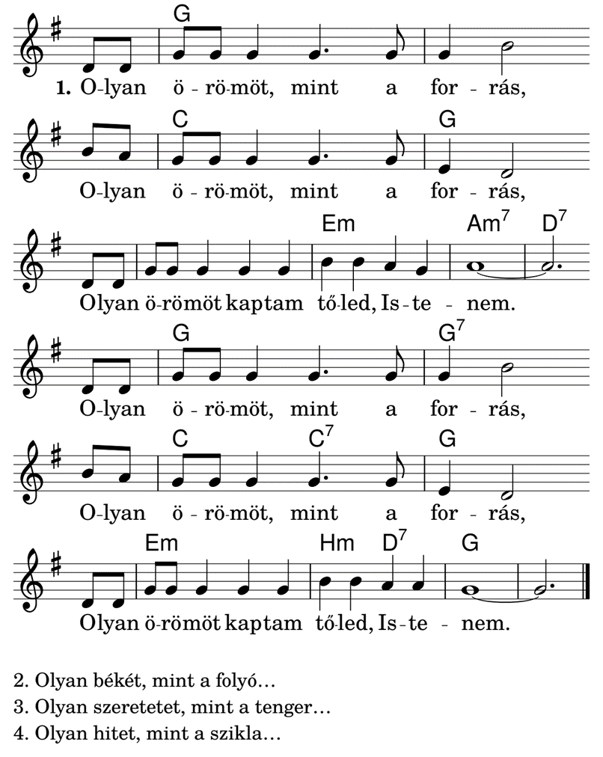
A dalban így éneklik: lelkembe. Te énekelheted így is.
Köszönjük meg örömeinket Istennek énekkel is!
Kattints ide és hallgasd meg a dalt!
A kotta segítségével próbáld meg elénekelni!
Kotta

Slide 16
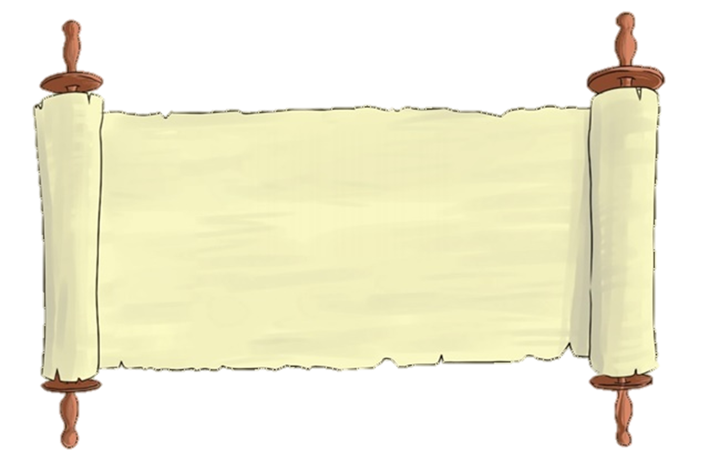
„Megismerteted velem az élet útját,
teljes öröm van tenálad,…”
(Zsoltárok könyve 16,11)
Aranymondás
Olvasd el Isten üzenetét és add tovább az Igét valakinek!

Slide 17
A digitális hittanóra végén így imádkozz!
Kedves Hittanos!
Várunk a következő digitális hittanórára!
Áldás, békesség!

Slide 18
Áldás, békesség!
„Te vagy az én erőm, rólad zeng énekem. Erős váram az Isten, az én hűséges Istenem.”
(Zsoltárok könyve 59,18)
Kedves Szülők!
Köszönjük a segítségüket!
Isten áldását kívánjuk ezzel az Igével!

